Slide 1
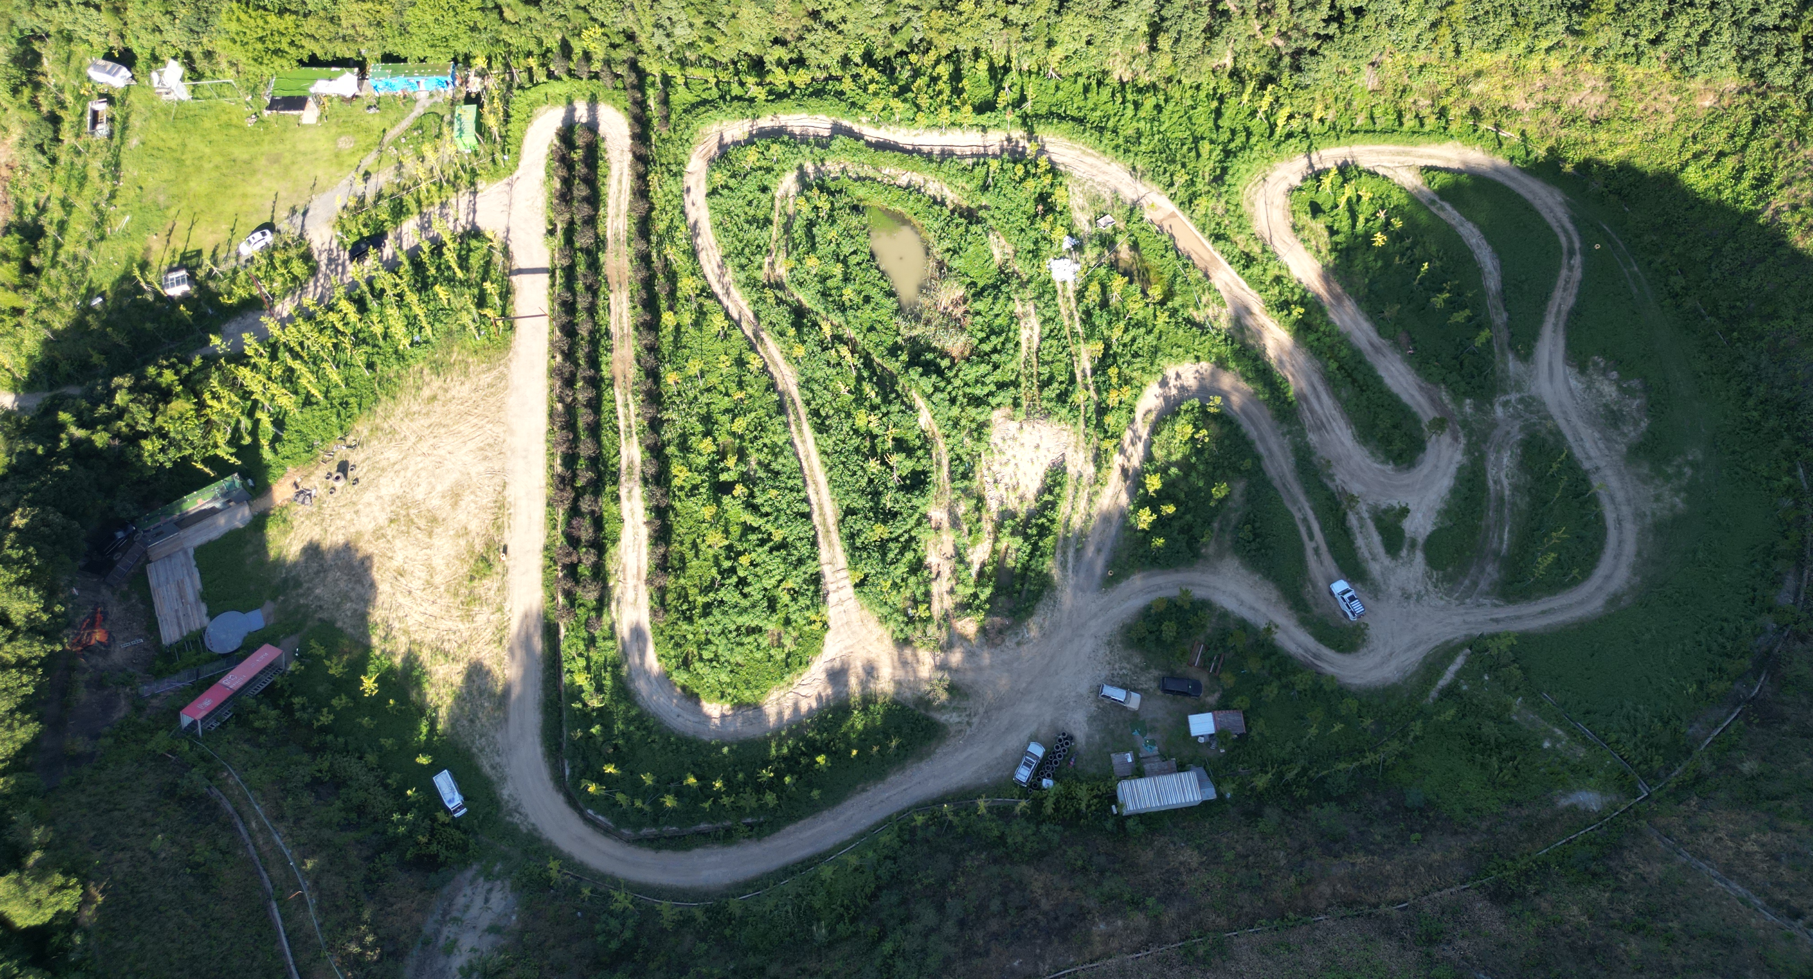
杭州火山公园 越野场地
杭州火山公园越野场地，位于浙江省杭州市萧山区河上镇，集越野、狂欢、休闲、放松为一体的越野主题公园，场地分为配套服务区、停车区、越野区等，越野赛道总长1.2公里，可用于举办汽车赛事、试乘试驾活动、汽车性能测试及驾控培训等。

Slide 2
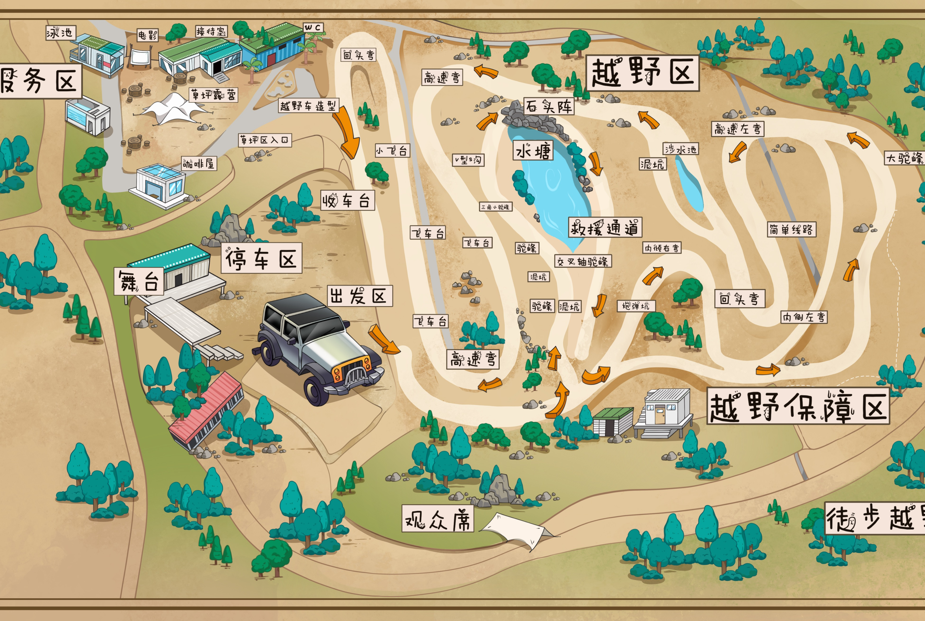
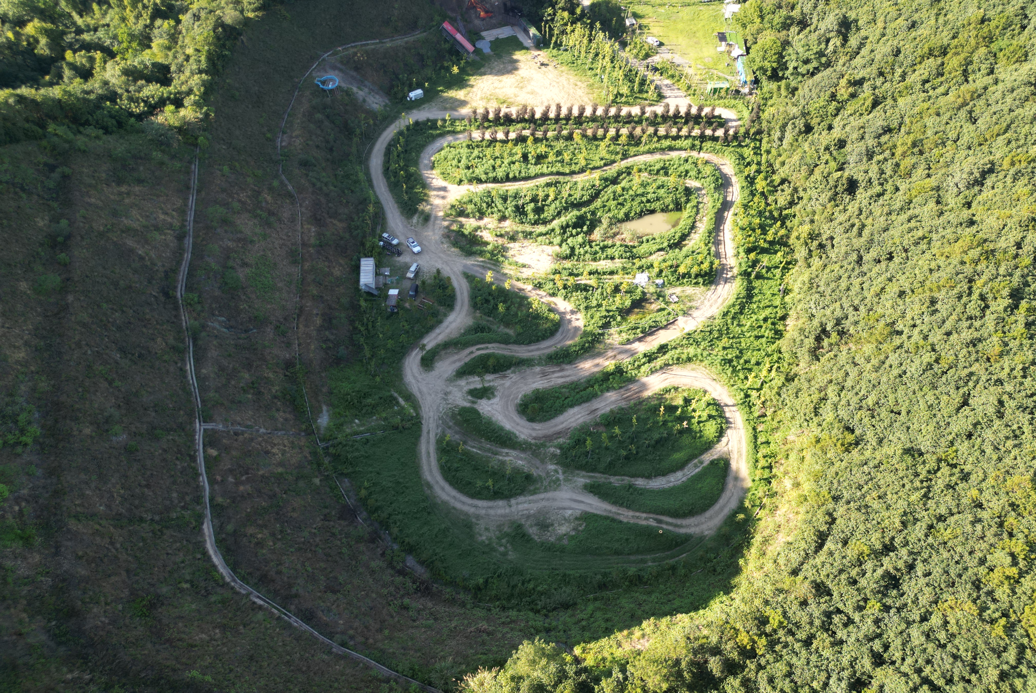
场地费用：4万/天
场地面积：越野赛道总长1.2公里 全封闭
供电供水：380v/220v 方便接水
配套设施：停车位 固定卫生间

Slide 3
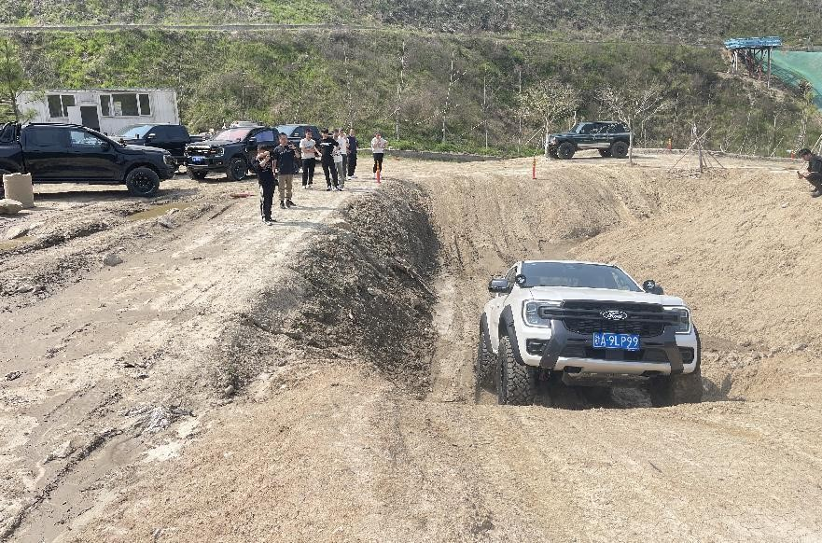
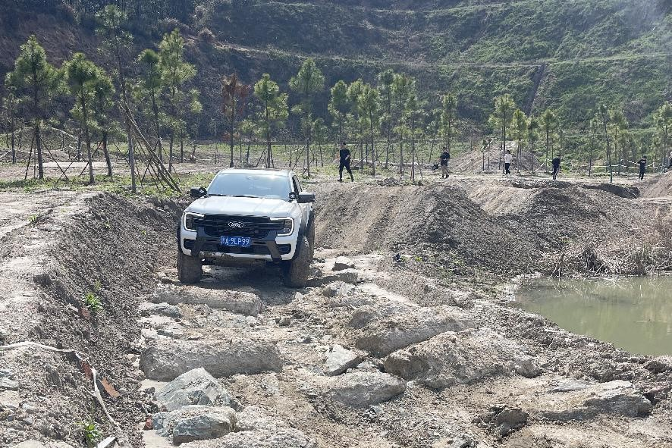
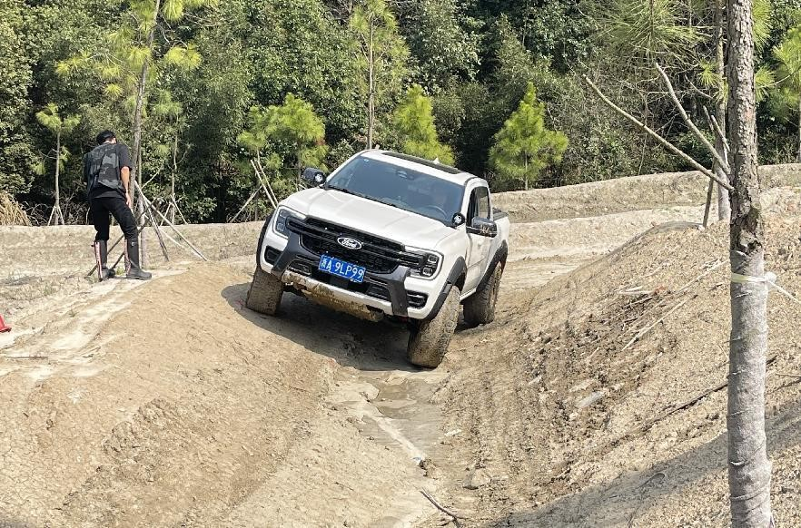
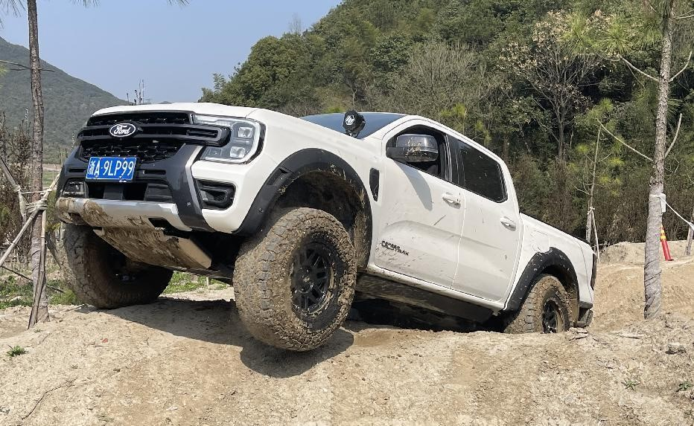
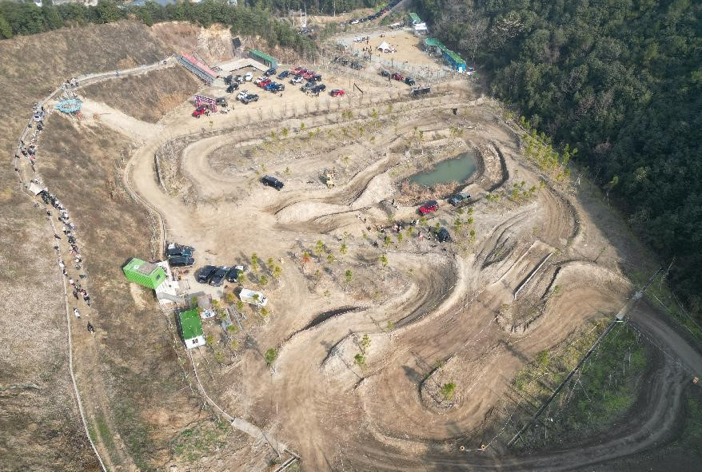
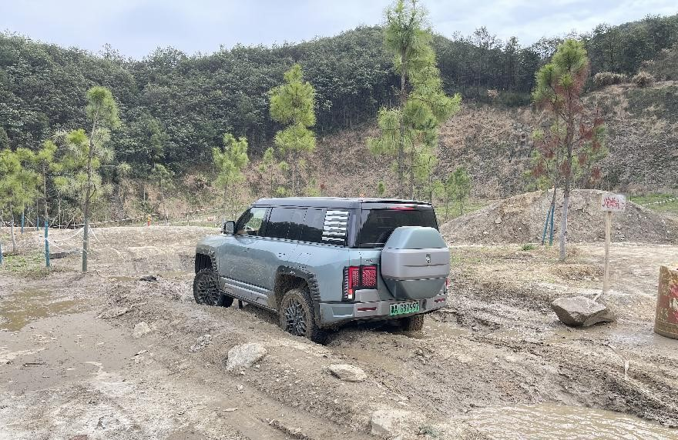
越野试驾活动
越野试驾活动
越野试驾活动
越野试驾活动
场地航拍图
越野试驾活动

